Slide 1


Лучший способ найти команду и реализовать свой проект
Веб-сервис и мобильное приложение, которое помогут
найти единомышленников и сформировать команду
для любой вашей идеи, будь то ИТ-проект или
музыкальная группа!

Slide 2









Лучший способ найти команду и реализовать свой проект
Проблема
Как найти команду?
Хотим создать сервис для популяризации туризма в округе
Где найти музыкантов?
Администрация округа
Игрок в доку 2
Певец
Какой проект выполнить?
Хочу создать мультфильм, но нужна аниматоры, сценаристы
Начинающий разработчик
Мультипликатор

Slide 3

Лучший способ найти команду и реализовать свой проект
Недостатки существующих решений
Большинство подумает - не моя идея, не интересно
Нет специалиста в подборе. Сами специалисты есть, но просто замучался заполнять свои умения, а какие-то забыл упомянуть
Зарегистрировался ради интереса, но на сервисе не остался, а аккаунт висит
Система предложит 100 php разработчиков, 102 верстальщика и т.д., а как из них выбрать? Они заполнили длинную анкету, чтобы адекватно оценить их навыки? А может просто бросили заполнять анкету на третьем пункте?
Хороший специалист может быстро освоить любые навыки ради того, что ему интересно, но сейчас он об этих навыках даже не думает

Slide 4

Лучший способ найти команду и реализовать свой проект
Как решить проблему?
Много людей готовы предложить идею, но не готовы взяться за руководство ее реализацией. Нужна возможность легко поделиться идеей!
В проекты брать только тех, кому действительно интересна твоя идея!!!
Участники сами предлагают свое участие, а если нет, то возможно идею нужно доработать?
Проекты и идеи нужно обсуждать. У всех разный опыт и нужно дать возможность им поделиться!

Slide 5
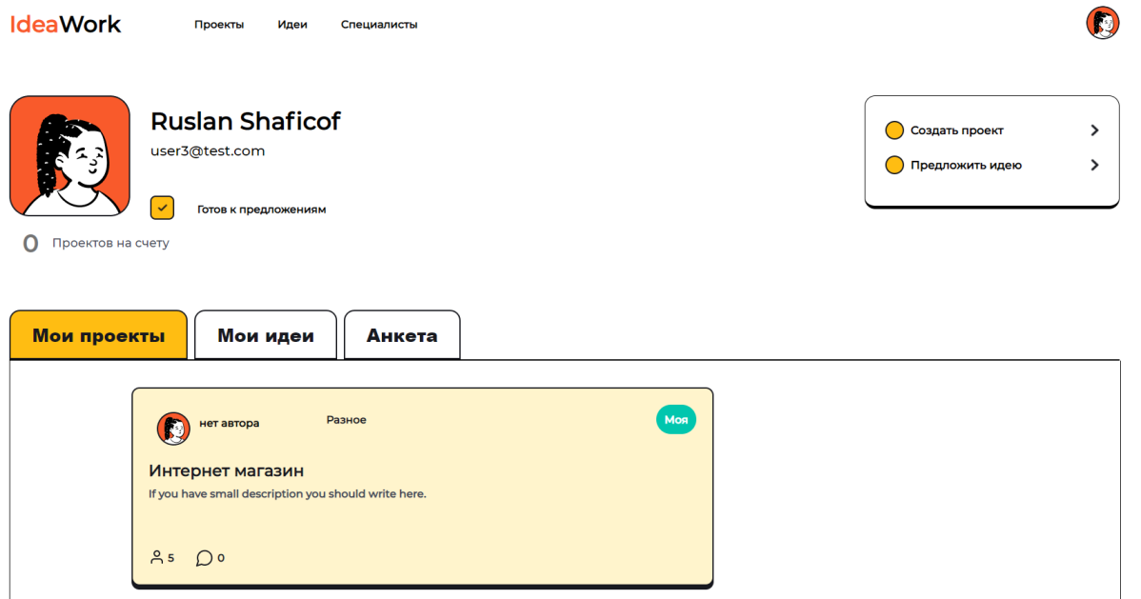
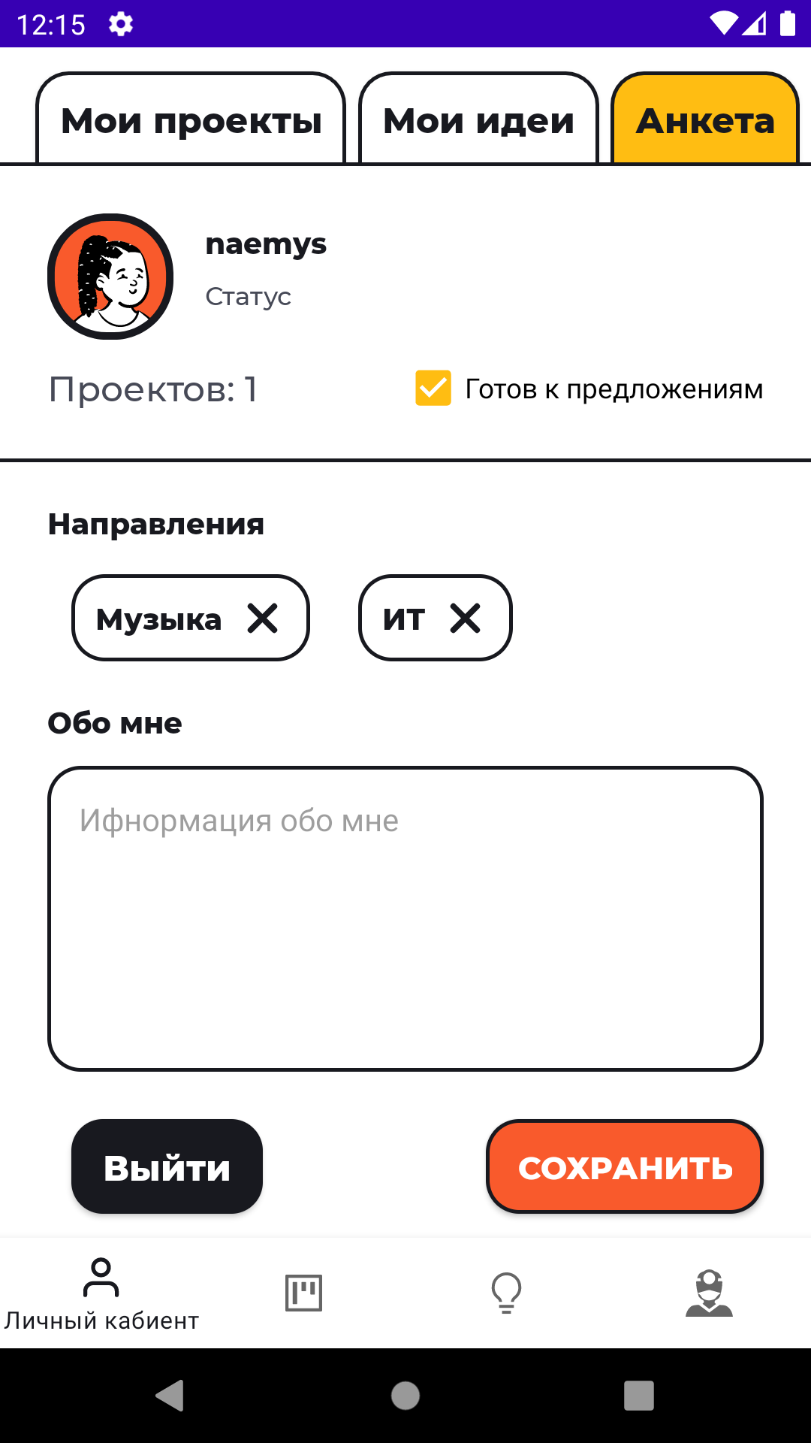
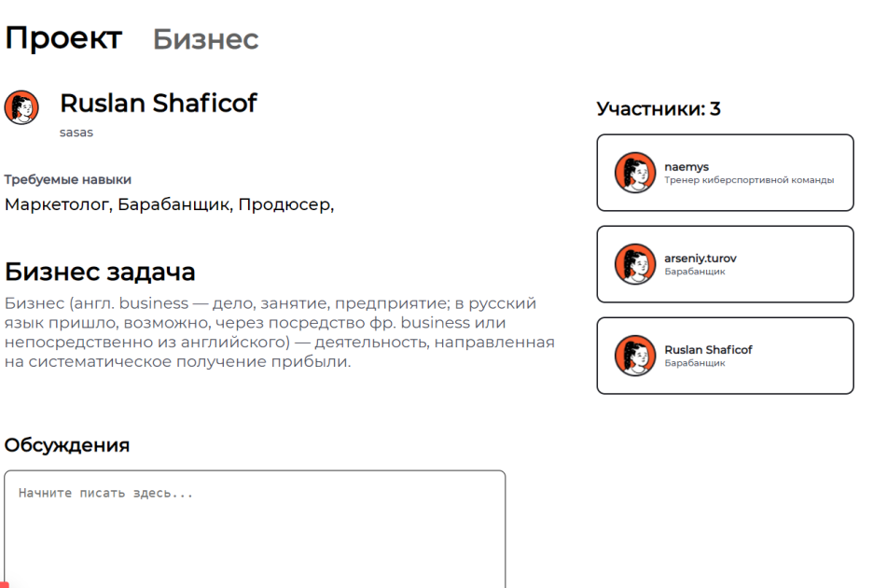
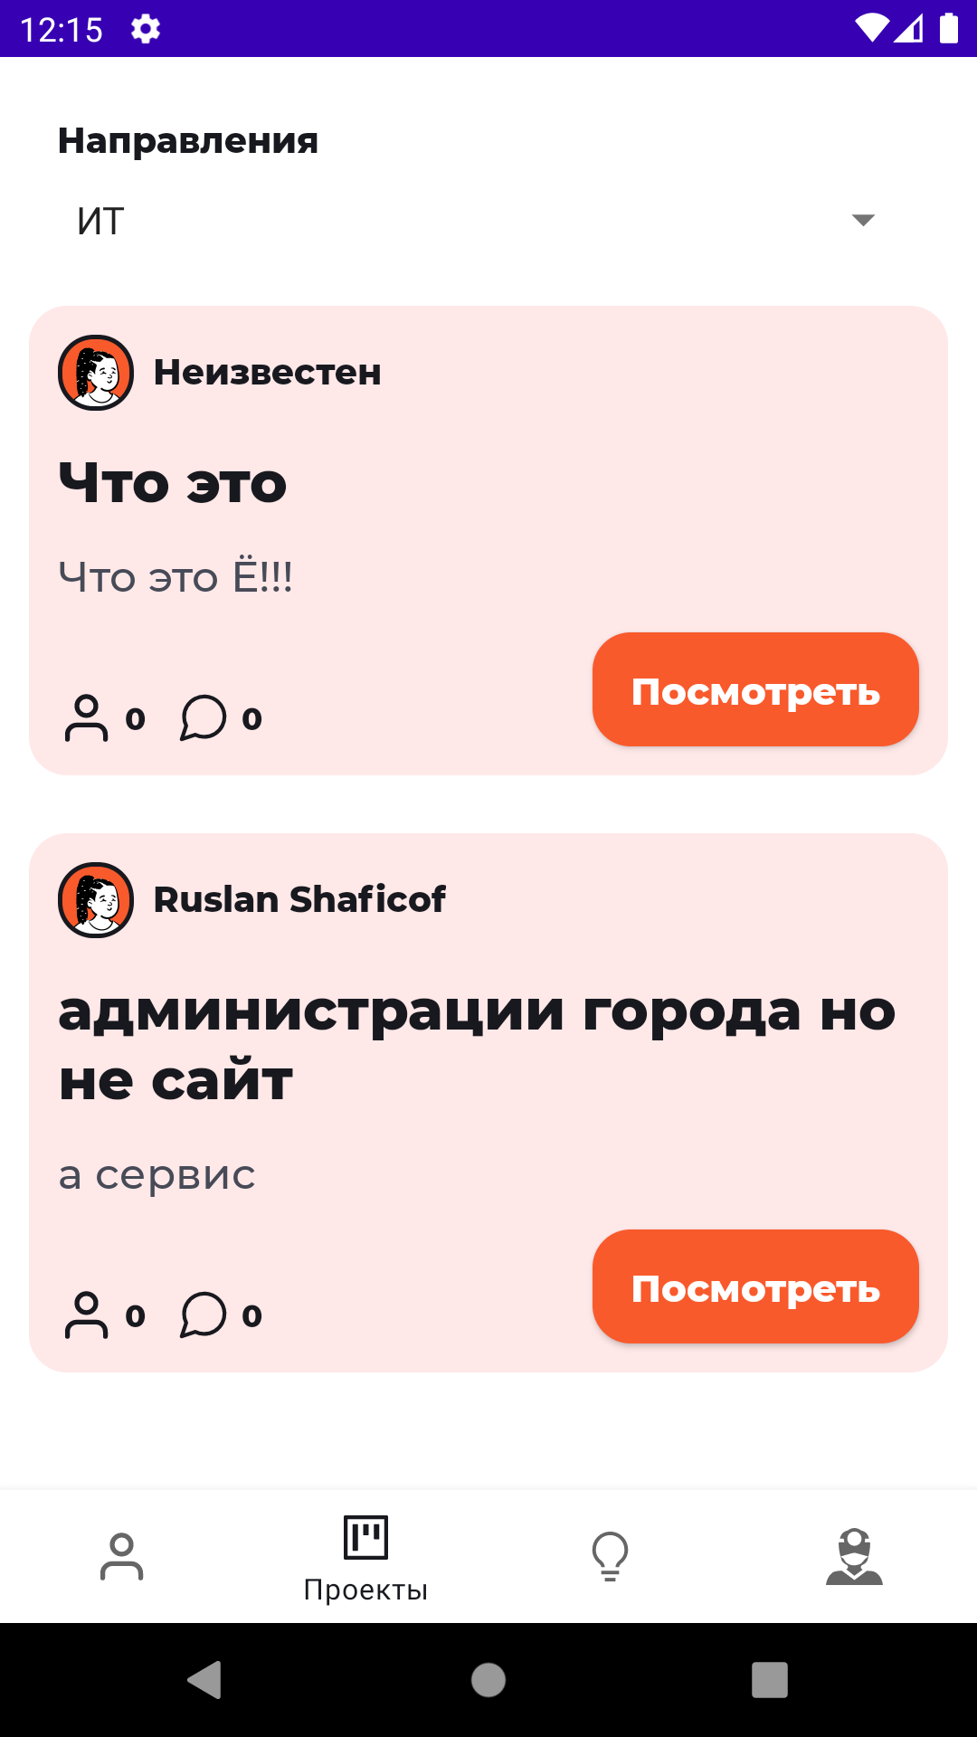
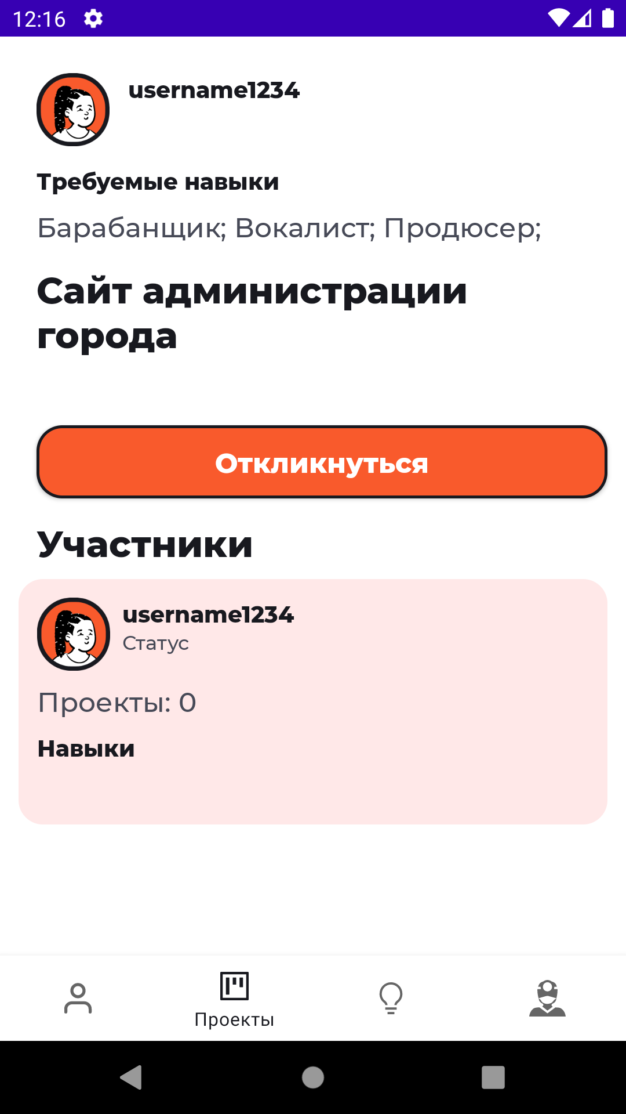
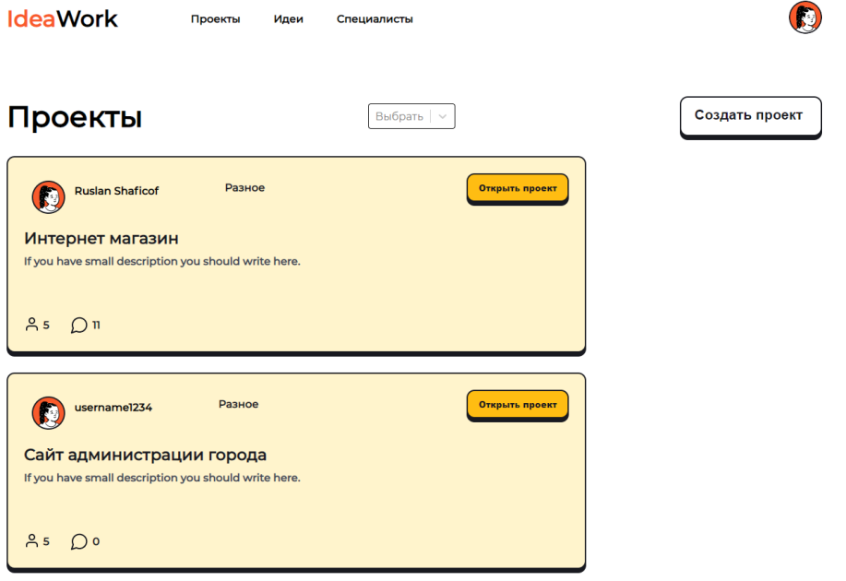
Лучший способ найти команду и реализовать свой проект
Решение
Веб-сервис
Мобильное приложение

Slide 6

Лучший способ найти команду и реализовать свой проект
Функционал сервиса
Предложить идею, обсудить и улучшить другие идеи
Создавать проекты, реализовывать идеи
Следить за идеями и проектами
Предлагать свое участие в проекте, приглашать участников
Поддержать идею, следить за тем, какие идею находят наибольший отклик

Slide 7






Лучший способ найти команду и реализовать свой проект
Технологии

Slide 8


Лучший способ найти команду и реализовать свой проект
Конкуренты

Slide 9

Лучший способ найти команду и реализовать свой проект
Дальнейшее развитие
Карта проектов (просмотр на карте географии проектов и участников)
Коммерческие проекты и платное участие
Социальные и официальные проекты
Игровые механики
Больше возможностей для коммуникации и ведения проектов

Slide 10

Лучший способ найти команду и реализовать свой проект
Спасибо за внимание!
Капитан команды
Владимир Панасеня
+7 (922) 250-01-18
panasenia_vv@sielom.ru

